Slide 1
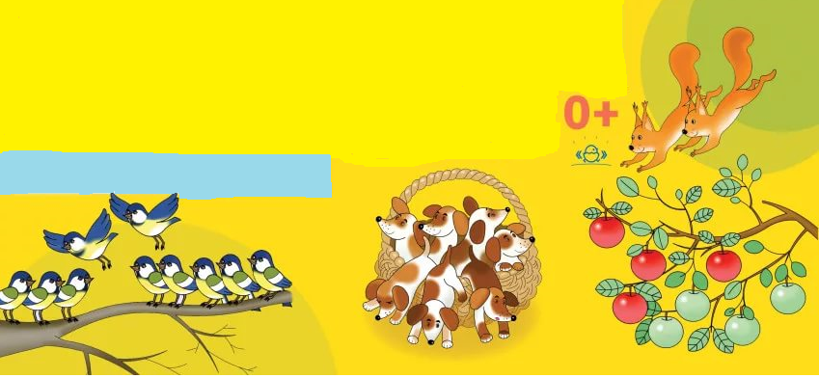
ЗАДАЧИ

Slide 2
Цель:
развивать у детей познавательную математическую активность
закреплять знания структуры задачи – «условие, вопрос, решение, ответ»
закреплять знания арифметических знаков «+», «-», «=«
предложить детям составить задачи по слайдам

Slide 3
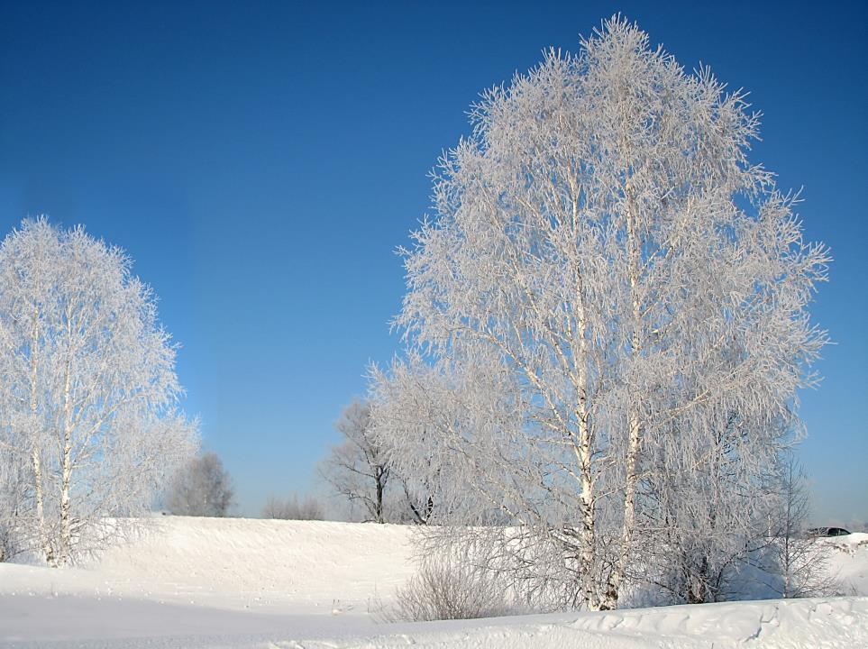
3 + 1 = 4

Slide 4
4 - 1 = 3

Slide 5
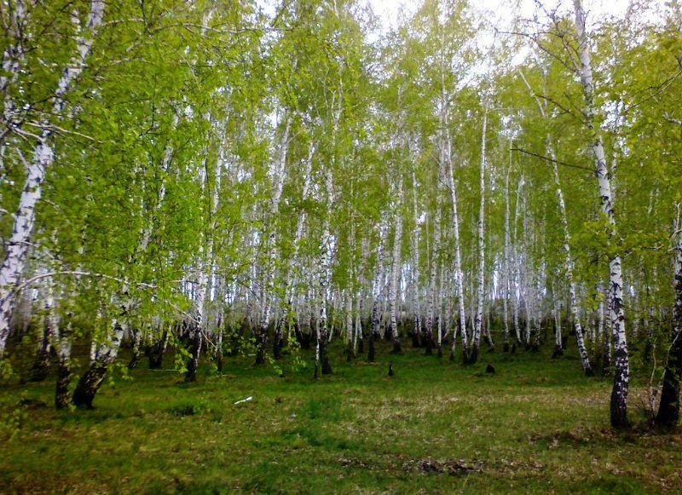
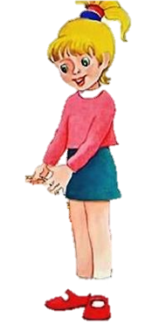
5 - 2 = 3

Slide 6
7 – 3 = 4

Slide 7
5 - 3 = 2

Slide 8
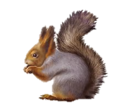
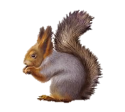
3 + 2 = 5

Slide 9
6 - 3 = 3

Slide 10
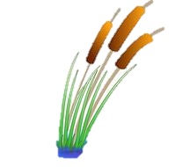
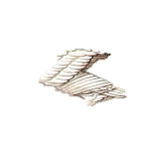
5 - 2 = 3

Slide 11
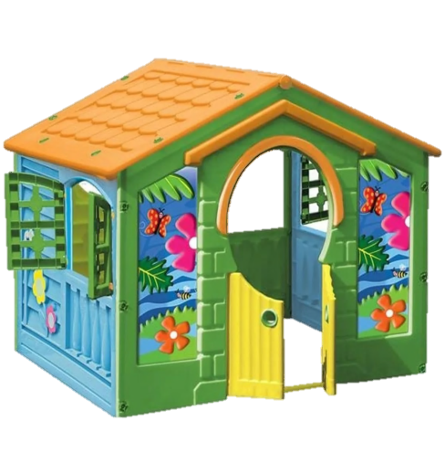
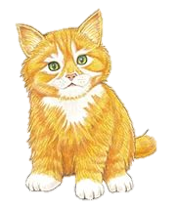
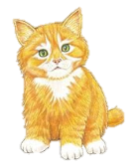
4 + 1 = 5

Slide 12
9 - 3 = 6

